Slide 1
Handelspolitisk utblick Anders Ahnlid, Kommerskollegium ICC Sveriges Överstyrelsemöte, 28 september 2020
Notes:
Bild 1-17 är generella kollegiebilder att välja en eller flera av i en presentation. Radera dem du inte vill använda.

Slide 3
Osäkert handelspolitiskt läge
Coronapandemin slår hårt mot världshandeln
Geopolitikens återkomst dominerar
USA har abdikerat från globala ledartronen
Kina oförmöget att dra på sig ledartröjan
WTO vingklippt utan styrman
EU med ny kommissionär ser över sin externa handelspolitik
Brexit bidrar till osäkerheten
Klimatkrisen kräver handelspolitisk handling

Slide 4
Coronapandemin slår hårt mot världshandeln
Minskning med 18 procent första halvåret 2020 enligt WTO
Stor nedgång för t.ex. motorfordon och besöksnäringen
Uppgång för bl.a. läkemedel, skyddsutrustning och digital underhållning
Svensk export minskade 6,6% och importen 9,8% första halvåret 2020
Nationella skyddsåtgärder drabbade inledningsvis EU:s inre marknad…
…förtroendet är undan för undan på väg att återupprättas
Öppenhet mot omvärlden positiv för EU:s försörjningstrygghet…
…skyddsutrustning har importerats, läkemedel har exporterats

Slide 5
USA inför val – har under Trump abdikerat från globala ledartronen
Aversion mot multilaterala institutioner, inklusive WTO
Hotar lämna och har lamslagit WTO:s tvistlösningsmekanism
”America First” i alla bilaterala relationer
Transaktionsbaserad istället för regelbaserad handelspolitik
”Handelskrig bra och lätta att vinna”
Konflikten med Kina fortsatt orosmoln – tullarna WTO-stridiga
Fortsatta hot mot EU trots mindre ”röstvinnande” uppgörelse
Biden bättre men långt ifrån frihandlare…

Slide 6
Kina oförmöget att dra på sig ledartröjan
Kina det globala handelssystemets ”gökunge”
Talar sig varmt för globaliseringen och regelbaserat WTO…
…men agerar egenmäktigt i andra riktningar, söndrar och härskar
Statlig styrning, statliga stödåtgärder och krav på investerare
Nyckelfråga: Hur åstadkomma ”Level Playing Field”?
Koordinerad motkraft från USA, EU med flera saknas

Slide 7
EU med ny kommissionär ser över sin externa handelspolitik
EU som största handelsaktör ensam om att kunna leda…
…men är alltför splittrat för att handfast kunna ta rodret
Coronakrisens effekter bestämmande på kort sikt
Läglig översyn av den externa handelspolitiken
Kommissionen föreslår ”Open Strategic Autonomy” som mål
Traditionell debatt mellan ”protektionister” och ”frihandlare”
Viktigt, men utmanande, att motverka protektionistisk slagsida

Slide 8
Kommerskollegiums bidrag till översynen av EU:s handelspolitik
Som världens största handelsaktör måste EU visa ledarskap för öppen och hållbar handel utan hinder
Värna WTO, inklusive via pågående förhandlingar om t.ex. e-handel
Så länge större framsteg i WTO blockerats – sök förhandla nya frihandelsavtal och modernisera de existerande
EU:s handelspolitik måste vara evidens- och regelbaserad, grundad på fakta, beprövad erfarenhet och god teori
Åtgärder som vidtas ska främja, inte hämma, europeisk tillväxt, konkurrenskraft och innovationsförmåga
Legitima undantagsåtgärder ska användas restriktivt, baserat på objektiva kriterier och inte som svepskäl för protektionism

Slide 9
Avgörande och komplexa handelsutmaningar
Värna handelns bidrag till välfärd
Coronakrisen – rätt möta dess kort- och långsiktiga effekter
Digitaliseringen – rätt balans mellan reglering och fria flöden
Klimatkrisen – effektiva handelsåtgärder utan protektionism
Agenda 2030 – bidra till de globala målen för hållbar utveckling

Slide 10
Vad göra? Några aktuella bidrag från Kommerskollegium
Border Carbon Adjustments – an analysis of trade related aspects and the way forward
Rules of Origin for the 21st Century – including services, digitalisation, sustainability and a more user-friendly approach
Trade barriers to goods and services important for climate action – and opportunities for reform
Improving economic resilience through trade – should we rely on our own supply?

Slide 11
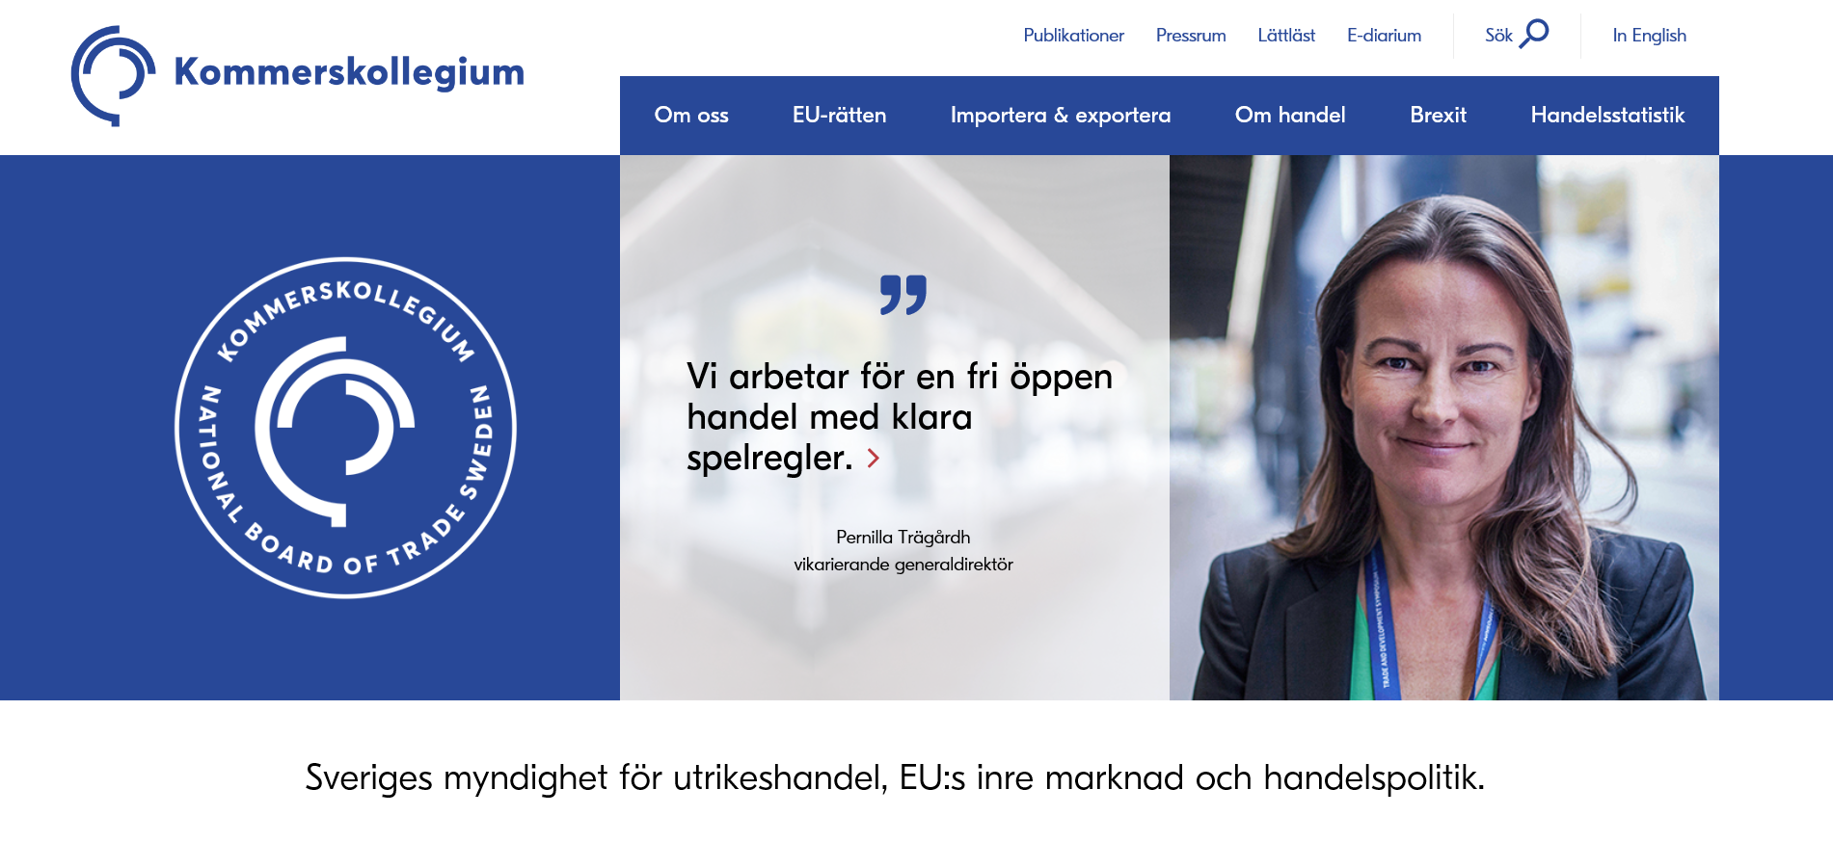
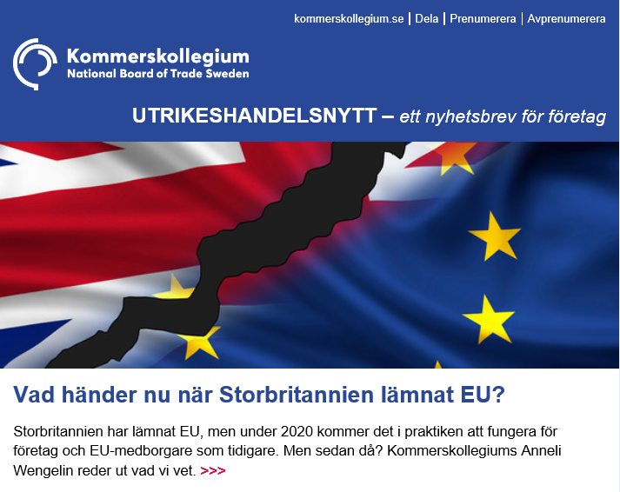
Följ oss!
kommerskollegium.se
nyhetsbrev för företag
@kommerskoll
Kommerskollegium

